Slide 1

PIPELINE BẢO MẬT CONTAINER VỚI TỰ ĐỘNG QUÉT LỖ HỔNG
PHÁT TRIỂN QUY TRÌNH BẢO MẬT CONTAINER TOÀN DIỆN VỚI TÍNH NĂNG QUÉT LỖ HỔNG, THỰC THI CHÍNH SÁCH, KIỂM TRA TUÂN THỦ, KHẮC PHỤC TỰ ĐỘNG
1

Slide 2
Vũ Tiến Chiến
FCJ TRAINNE
2

Slide 3
SƠ LƯỢC NỘI DUNG
YÊU CẦU & THỜI GIAN
VẤN ĐỀ GẶP PHẢI
GIẢI PHÁP
Dịch vụ AWS sử dụng:
Amazon EKS, Lambda, CloudWatch, Inspector, Security Hub, CloudTrail, S3
Thời gian thực hiện: 4 tuần
Tuần 1: Thiết lập môi trường & CI/CD pipeline
Tuần 2: Tích hợp công cụ bảo mật và scanner
Tuần 3: Xây dựng và áp dụng chính sách bảo mật - Thiết lập tự động khắc phục & giám sát
Tuần 4: Kiểm thử toàn diện & triển khai chính thức
Các doanh nghiệp đang nhanh chóng chuyển sang sử dụng container để tăng tốc phát triển và triển khai ứng dụng. Tuy nhiên, nhiều hệ thống container vẫn đối mặt với các vấn đề nghiêm trọng về bảo mật
Giải pháp đề xuất là một CI/CD pipeline bảo mật tự động, tích hợp vào quy trình phát triển phần mềm, vận hành trên nền tảng AWS, và được thiết kế để phát hiện, ngăn chặn, và khắc phục sự cố bảo mật xuyên suốt vòng đời của container
Những khoảng trống này làm tăng nguy cơ bị tấn công, kéo dài thời gian xử lý sự cố, và gây khó khăn trong việc đạt chứng nhận bảo mật.
Kiến trúc linh hoạt và có thể mở rộng, hỗ trợ nhiều môi trường (dev/test) và đa vùng triển khai
3

Slide 4
SƠ LƯỢC NỘI DUNG
LỢI ÍCH & ROI
Lợi ích kinh doanh:
Rút ngắn thời gian phát hiện và khắc phục sự cố bảo mật (MTTR giảm đến 70%)
Tăng tốc quy trình kiểm tra tuân thủ và chuẩn bị audit (tăng 2–3 lần hiệu quả audit readiness)
Nâng cao hiệu quả làm việc của đội ngũ DevOps và bảo mật
Giảm thiểu downtime và chi phí khắc phục sau triển khai lỗi
ROI tổng quan:
Tiết kiệm chi phí vận hành bảo mật container
Giảm chi phí liên quan đến vi phạm tuân thủ hoặc bị khai thác lỗ hổng
Tăng tốc chu kỳ phát hành sản phẩm an toàn
KẾT QUẢ MONG ĐỢI
Kết quả cuối cùng của Workshop:
Một CI/CD Pipeline tự động hóa toàn bộ kiểm tra bảo mật
Công cụ quét lỗ hổng hoạt động ngay khi build image
Chính sách reject tự động các image không đạt chuẩn
Báo cáo chi tiết phục vụ audit
Hệ thống giám sát & logging đầy đủ cho quá trình vận hành
4

Slide 5


VẤN ĐỀ GẶP PHẢI
Thách thức về bảo mật container trong DevOps hiện đại
Hậu quả gặp phải nếu không giải quyết vấn đề
Phân tích tình hình hiện tại
Vấn đề & Tác động
5

Slide 6
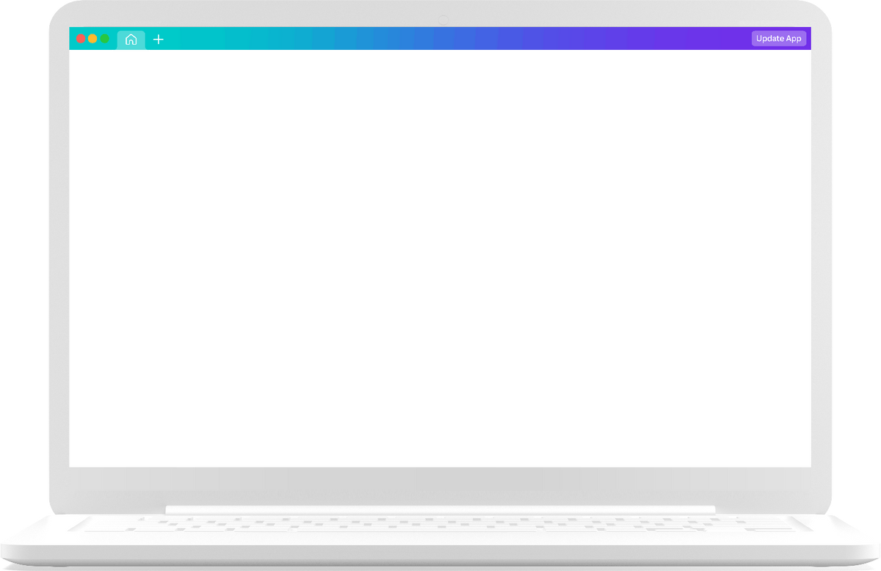
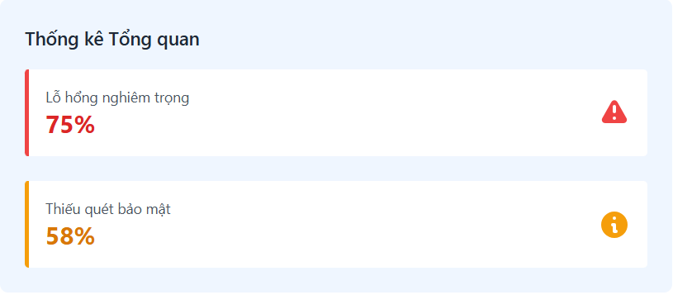
Phân tích tình hình hiện tại
Containerization đang là phương pháp triển khai ứng dụng phổ biến trong các doanh nghiệp hiện đại vì tính linh hoạt, dễ mở rộng và khả năng tích hợp với CI/CD pipelines.
Tuy nhiên, trong quá trình phát triển nhanh chóng này, bảo mật container lại không được triển khai tương xứng, đặc biệt ở các bước build, deploy và vận hành.
Các Vấn đề Thiếu sót Phổ biến
Thiếu quét lỗ hổng tự động tại thời điểm build
Không có kiểm tra chính sách bảo mật
Thiếu cơ chế tự động phát hiện vi phạm
Không có dashboard tập trung và audit trail
Tình trạng Bảo mật Container Images
Báo cáo Sysdig 2024
6

Slide 7
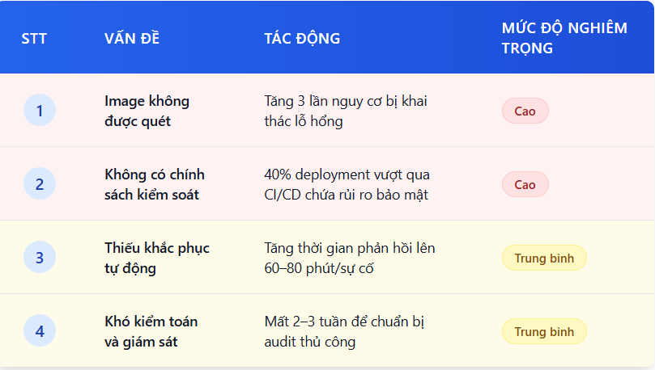
Vấn đề & Tác động
Tác động tổng thể
những điểm yếu này nêu kéo dài thời gian tồn tại, tăng rủi ro tấn công và ảnh hưởng đến khả năng bảo mật
7

Slide 8
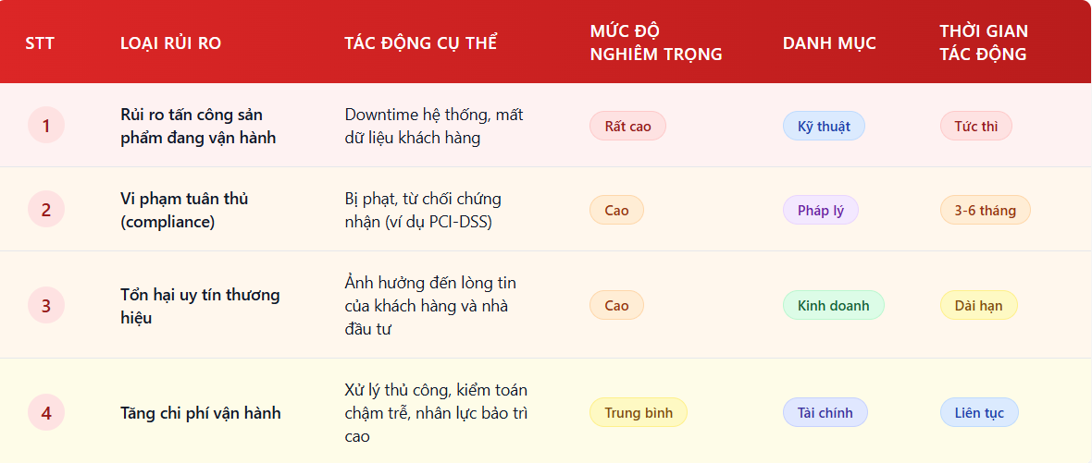
Hậu quả gặp phải nếu không giải quyết vấn đề
8

Slide 9
GIẢI PHÁP
9

Slide 10
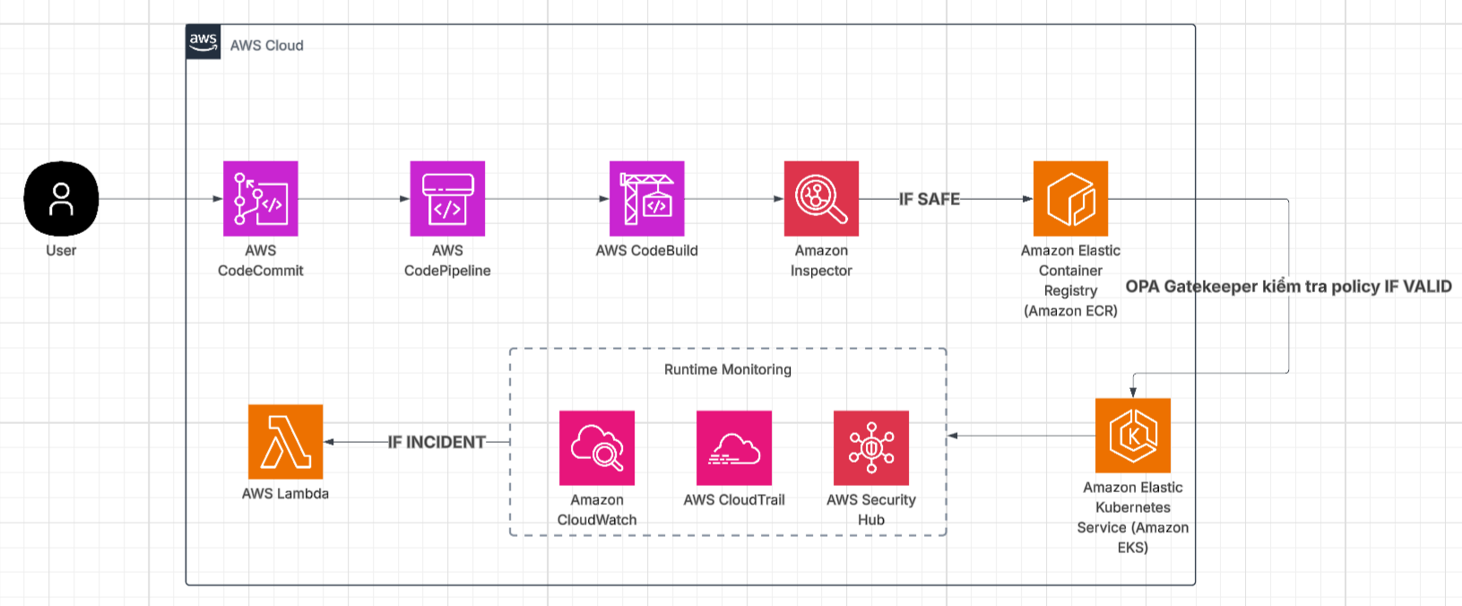
GIẢI PHÁP
10

Slide 11
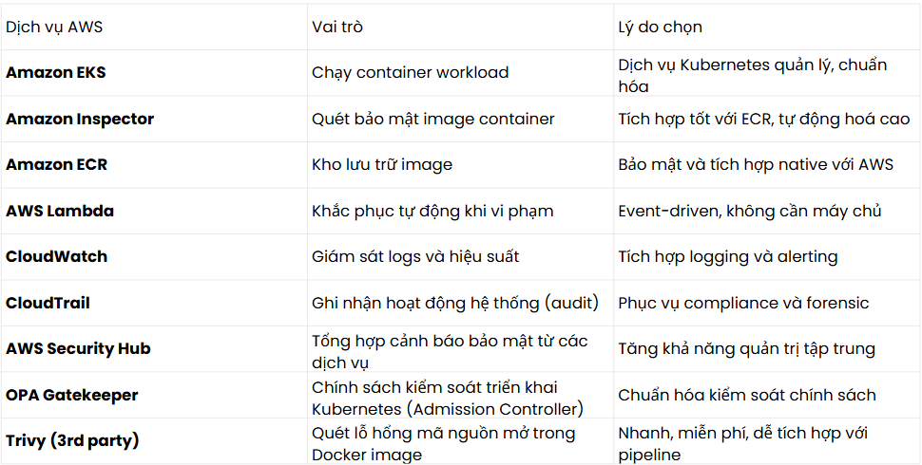
DỊCH VỤ AWS
11

Slide 12
MỞ RÔNG
TỐI ƯU HIỆU SUẤT
LUỒNG XỬ LÝ
BẢO MẬT
Shift-left security: Quét image ngay sau khi build để phát hiện sớm
Policy-as-Code: OPA Gatekeeper định nghĩa chính sách kiểm soát triển khai
Runtime Monitoring: CloudWatch và Security Hub theo dõi liên tục
Audit trail: CloudTrail ghi toàn bộ hành vi CI/CD và triển khai
Remediation: Lambda rollback deployment nếu image không an toàn
Compliance readiness: Tài liệu hóa đầy đủ pipeline và cảnh báo phục vụ audit
Auto-scaling trên Amazon EKS: Dựa trên CPU/memory hoặc số lượng Pod
CloudWatch Alarm tự động mở rộng resource scan nếu số lượng image build tăng đột biến
Trivy + Inspector có thể song song hoá scan để đảm bảo hiệu suất
Thiết kế pipeline tách biệt Dev/Test/Prod giúp môi trường độc lập và ổn định
Developer commit code
CodePipeline khởi động build process → build image bằng CodeBuild
Image được quét bảo mật vớI Amazon Inspector
Nếu image đạt tiêu chuẩn, được đẩy lên Amazon ECR
EKS triển khai container, thông qua kiểm tra policy từ OPA Gatekeeper
Trong quá trình vận hành, CloudWatch ghi log, Security Hub nhận cảnh báo, CloudTrail ghi nhật ký audit
Nếu có sự cố vi phạm, Lambda thực hiện khắc phục tự động (xóa pod, rollback, alert…)
12

Slide 13
TRIỂN KHAI
13

Slide 14
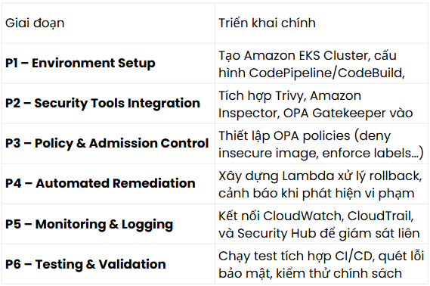
TRIỂN KHAI
Yêu cầu kỹ thuật
Thiết bị:
Amazon EC2 Managed Node Group for EKS (2–3 nodes, t3.medium or c5.large)
CodeBuild: cấu hình runtime chuẩn Docker + runtime environment Trivy
Lambda functions: tối đa 128–256MB, timeout 30s–1m cho xử lý tự động
Lưu trữ:
Amazon ECR: lưu trữ image container đã quét
Amazon S3: lưu log, artifacts, policy file
CloudWatch Logs: centralized logging cho toàn bộ pipeline
Mạng:
VPC riêng cho EKS
Security Groups: giới hạn quyền truy cập vào cluster
IAM roles: phân quyền riêng cho Lambda, CodeBuild, Inspector
14

Slide 15
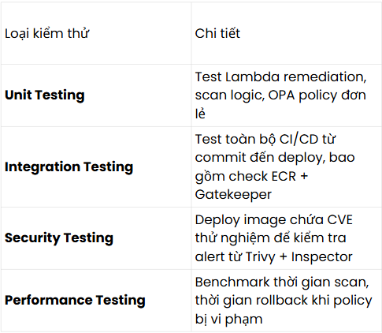
KIỂM THỬ
TRIỂN KHAI & KHÔI PHỤC
Triển khai theo từng môi trường:
Dev → Staging → Production
Tự động hóa triển khai bằng CodePipeline (branch-based trigger)
Kịch bản Rollback:
Nếu phát hiện vi phạm policy (OPA) → rollback deployment
Lambda tự động gọi kubectl rollout undo hoặc helm rollback
Nếu scan thất bại → dừng pipeline (fail-fast), gửi cảnh báo về Security Hub
15

Slide 16
THỜI GIAN
16

Slide 17
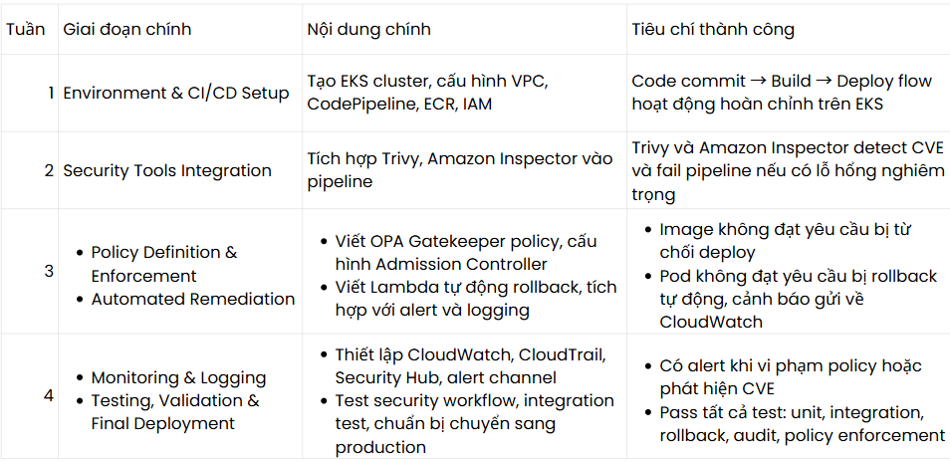
THỜI GIAN
17

Slide 18
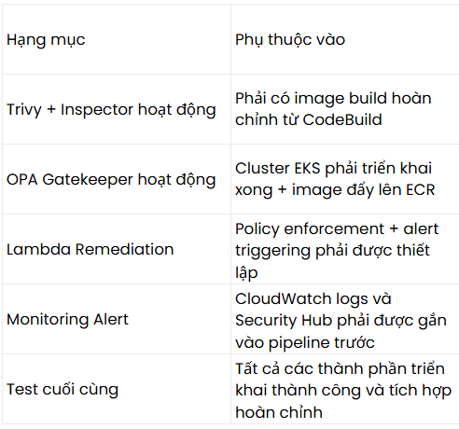
HẠNG MỤC
KẾ HOẠCH DỰ PHÒNG
Thời gian thêm:
Dự trù 2 ngày vào cuối mỗi tuần để xử lý lỗi phát sinh hoặc delay không lường trước
Tuần 6 có thêm 2 ngày để lặp lại testing nếu cần thiết
Kế hoạch dự phòng:
Rủi ro Biện pháp dự phòng
Tool integration failure Có sẵn tài liệu fallback/manual deploy hoặc alternative tools
Scan tool quá chậm Thay bằng mode scan async hoặc Trivy caching
Policy gây false positive Có lộ trình điều chỉnh policy linh hoạt theo từng tuần
Alert không gửi đúng Test alert channel sớm từ tuần 4
18

Slide 19
CHI PHÍ
19

Slide 20
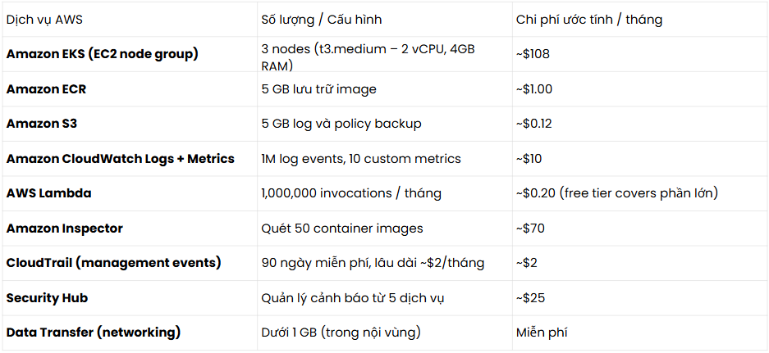
CHI PHÍ
Tổng AWS Infrastructure (ước tính hàng tháng): ~$216 USD
Ghi chú: Giá dựa trên AWS vùng Singapore (ap-southeast-1). Dùng free tier tối đa cho S3, Lambda, và CloudTrail khi có thể.
20

Slide 21
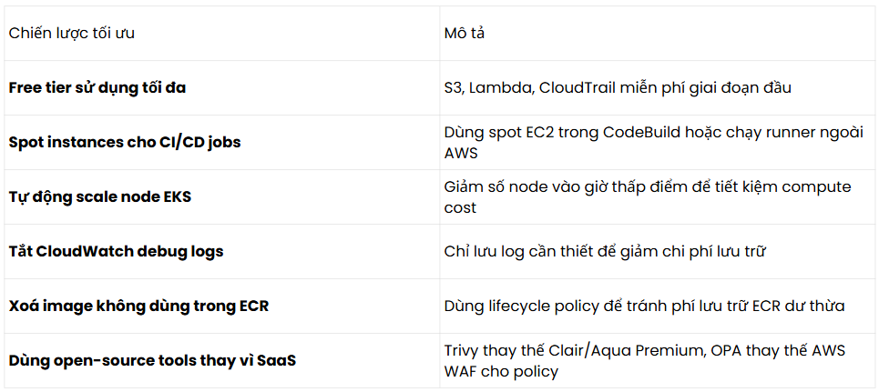
TỐI ƯU CHI PHÍ
21

Slide 22
RỦI RO
22

Slide 23
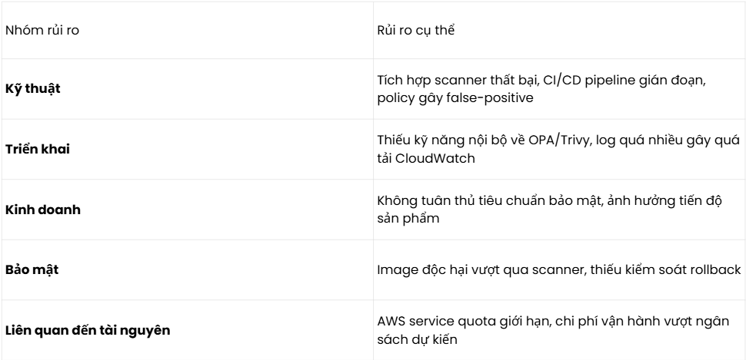
RỦI RO
23

Slide 24
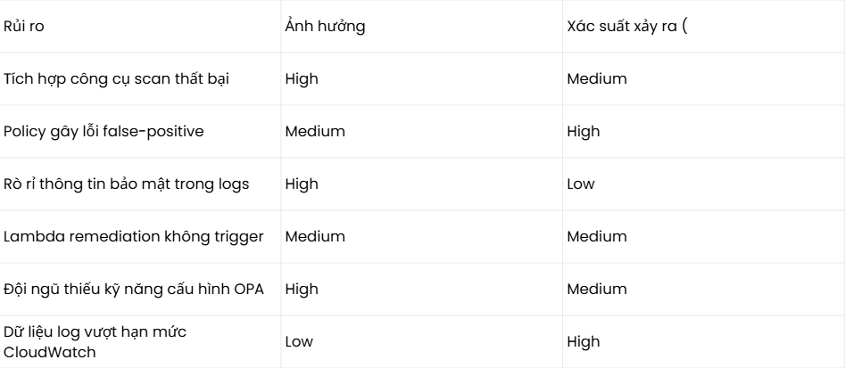
Đánh giá rủi ro và xác suất
24

Slide 25
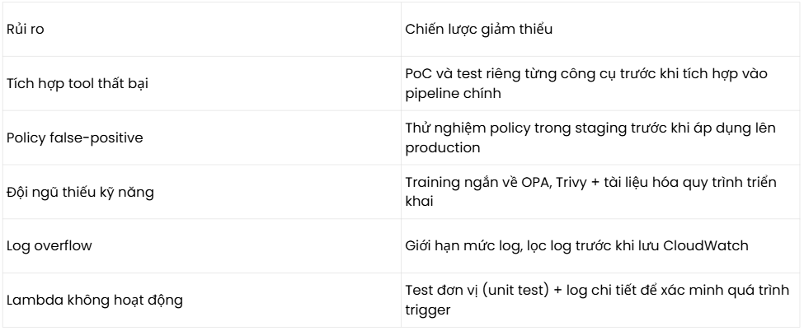
KẾ HOẠCH GIẢM THIỂU RỦI RO
25

Slide 26
KẾT QUẢ MONG ĐỢI
26

Slide 27
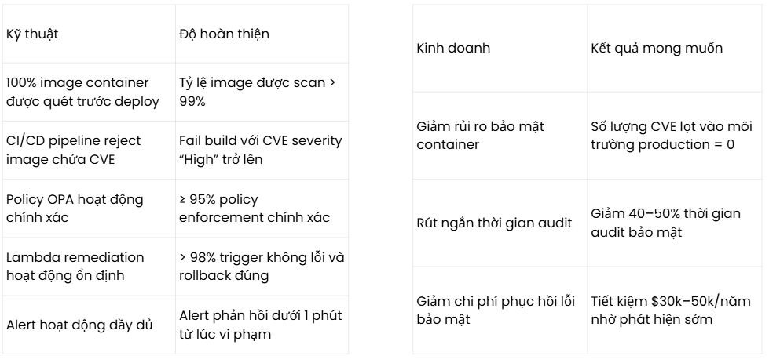
ĐỘ HOÀN THIỆN
27

Slide 28
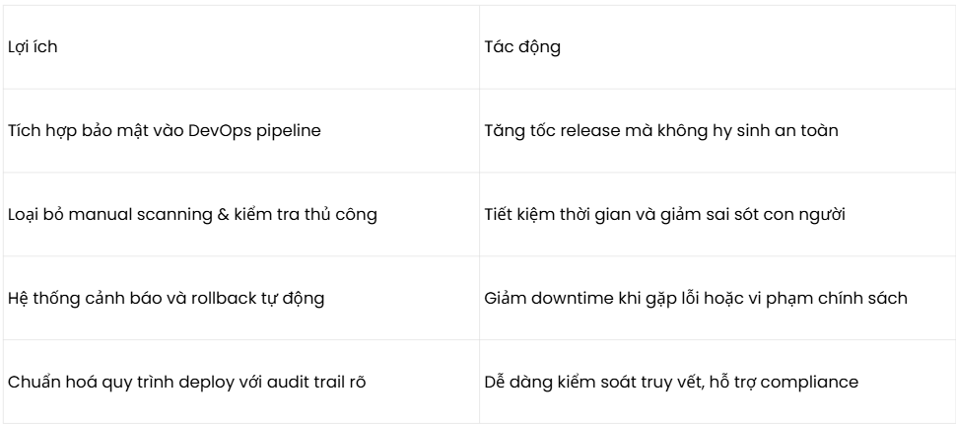
LỢI ÍCH ĐẦU TIÊN
(0 - 6 THÁNG)
28

Slide 29
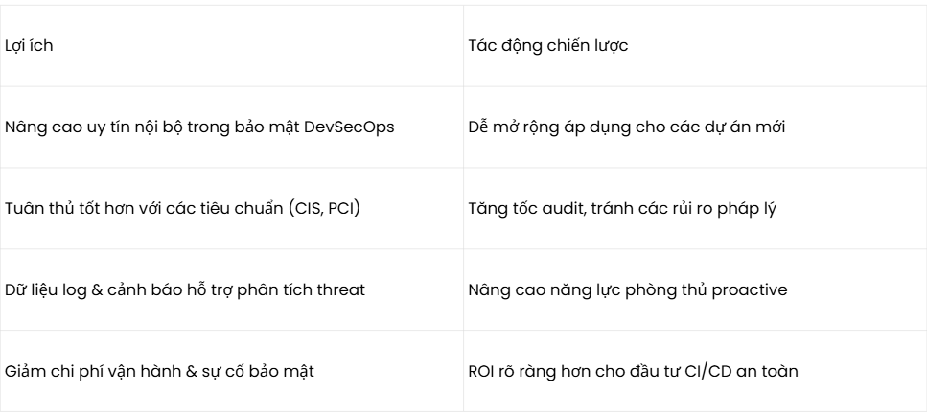
LỢI ÍCH LÂU DÀI
(6 - 18 THÁNG)
29

Slide 30
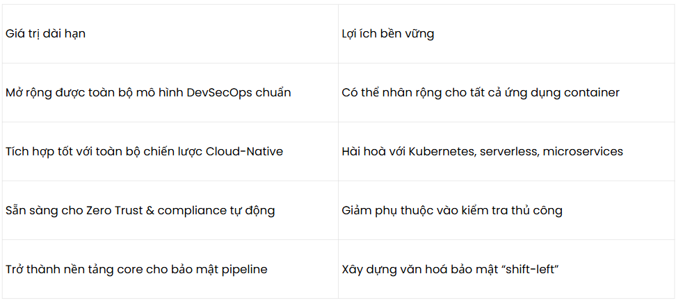
LỢI ÍCH LÂU DÀI
(18+ THÁNG)
30

Slide 31
Thank you very much!
31

